Slide 1
MADDE VE ISI
KAZANIMLAR
F.6.4.3.1. Maddeleri, ısı iletimi bakımından sınıflandırır.
F.6.4.3.2. Binalarda kullanılan ısı yalıtım malzemelerinin seçilme ölçütlerini belirler.
F.6.4.3.3. Alternatif ısı yalıtım malzemeleri geliştirir.
F.6.4.3.4. Binalarda ısı yalıtımının önemini, aile ve ülke ekonomisi ve kaynakların etkili kullanımı bakımından tartışır.

Slide 2
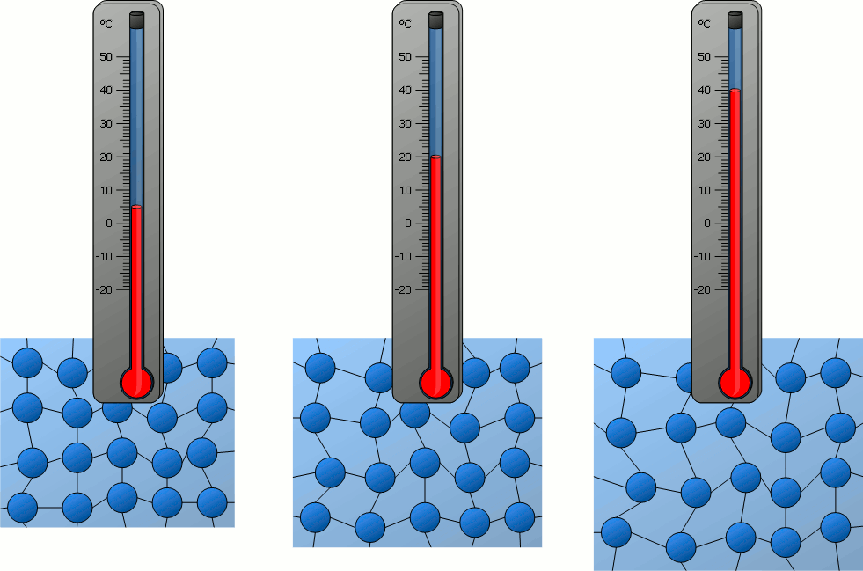
MADDE VE ISI
Maddeyi oluşturan tanecikler hareketlidir.
Katı maddenin tanecikleri yavaş, sıvı maddenin orta, gaz maddenin ise hızlı hareket eder.
Isı alan maddenin taneciklerinin hareketi artarken, ısı veren taneciklerin hareketi de azalır.
Isı alma ve ısı verme sırasında tanecikler değişmez, sadece tanecikler arası boşluk değişir.

Slide 3
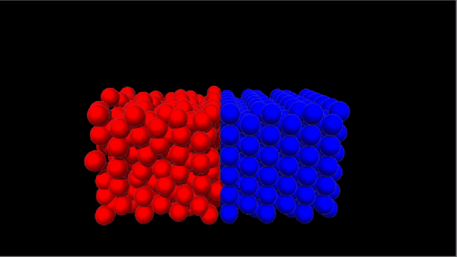
ISI
Sıcak olan maddeden soğuk olan maddeye aktarılan enerjiye ısı denir. Isı akış yönü sıcaktan soğuğa doğrudur.
80 ‘C
40 ‘C
Hızlı ve yavaş tanecikler birbirine çarparlar, çarpışma sonucu hızlı olan tanecik yavaşlar yavaş olan tanecik hızlanır. Taneciklerin hızları eşitleninceye kadar ısı akışı devam eder. Isı akışı, ısı iletimidir.

Slide 4
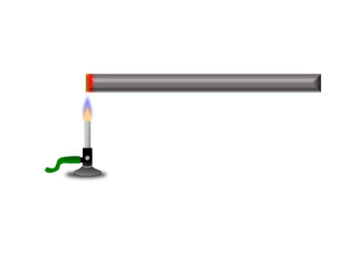
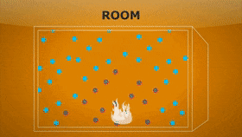
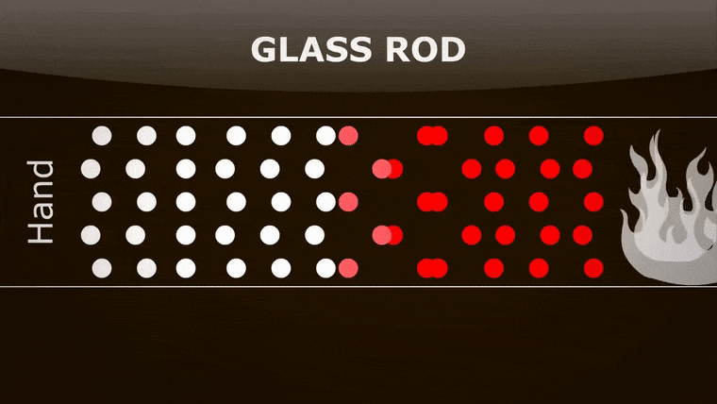
ISI İLETKENLİĞİ
Maddelerin sıcaktan soğuğa doğru ısı geçişine ısı iletkenliği denir. Isı alışverişini engellemeyen maddeler ısı iletkenidir.
Isıyı iyi ileten maddelere ısı iletkeni denir. Metaller iyi bir ısı iletkenidir.

Slide 5
ISI İLETKENİ
ALTIN
BAKIR
ALÜMİNYUM
ÇELİK
DEMİR
GÜMÜŞ
ÇİNKO
NİKEL

Slide 6
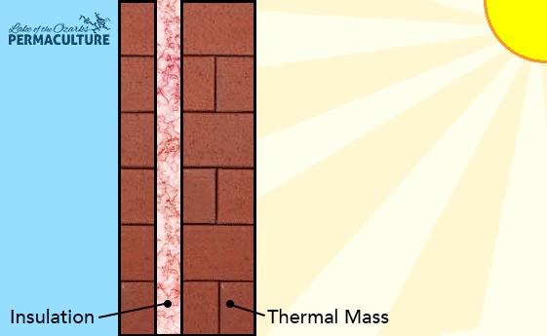
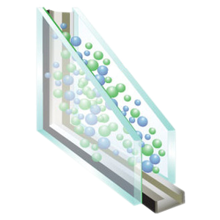
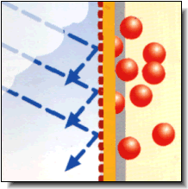
ISI YALITKANI
Isıyı iletmeyen maddelere ısı yalıtkanı denir. Isı yalıtkanı olan maddenin tanecikleri arasındaki boşluk fazladır. Tamamen ısı yalıtkanı olan madde yoktur.
Maddeyi oluşturan tanecikler arasındaki boşluk miktarı arttıkça maddenin ısı yalıtkanlığı artar.
Hava içinde boşluk çok fazladır. Bundan dolayı ısı iletimi çok yavaş olur. Tam olarak ısı yalıtımı sağlayan bir maddeden söz edilemez.

Slide 7
ISI YALITKANI
PLASTİK
SAMAN
STRAFOR KÖPÜK
TAHTA
PAMUK
YÜN
BETON
SERAMİK

Slide 8
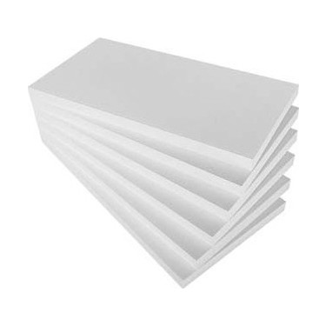
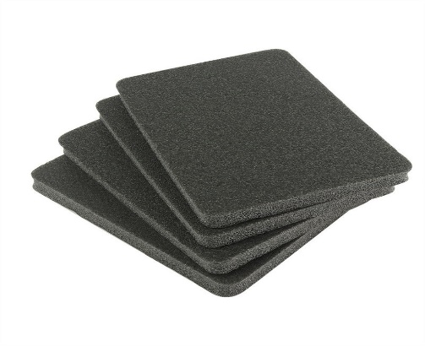
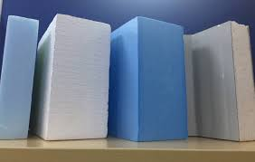
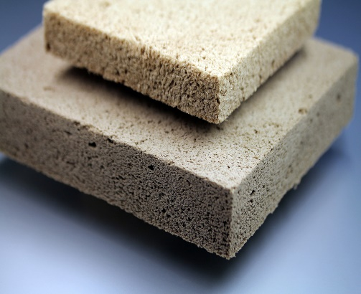
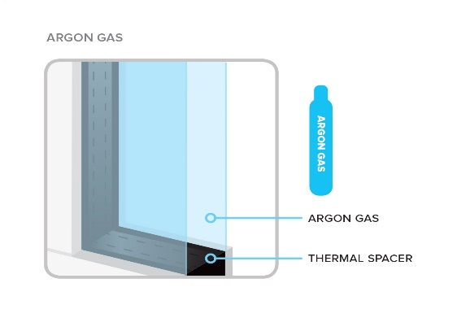
ISI YALITIM MALZEMELERİ
Maddelerin ısı akışını yavaşlatması ve ısı kayıplarını engellemesi için yapılan işlemlere ısı yalıtımı denir.
Bu işlemlerde ısıyı iyi iletmediği için kullanılan malzemelere yalıtım malzemeleri adı verilir.
Yalıtımda en çok kullanılan malzemeler strafor köpük, tahta, plastik, cam yünü, taş yünü, bakalit, silikon yünü ve katrandır.
Hava, yalıtkan bir maddedir çünkü havayı oluşturan tanecikler arasındaki boşluk fazladır. Bu nedenle tanecikler arasında ısı iletimi yavaş olur.

Slide 9
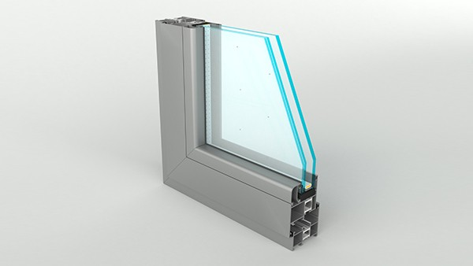
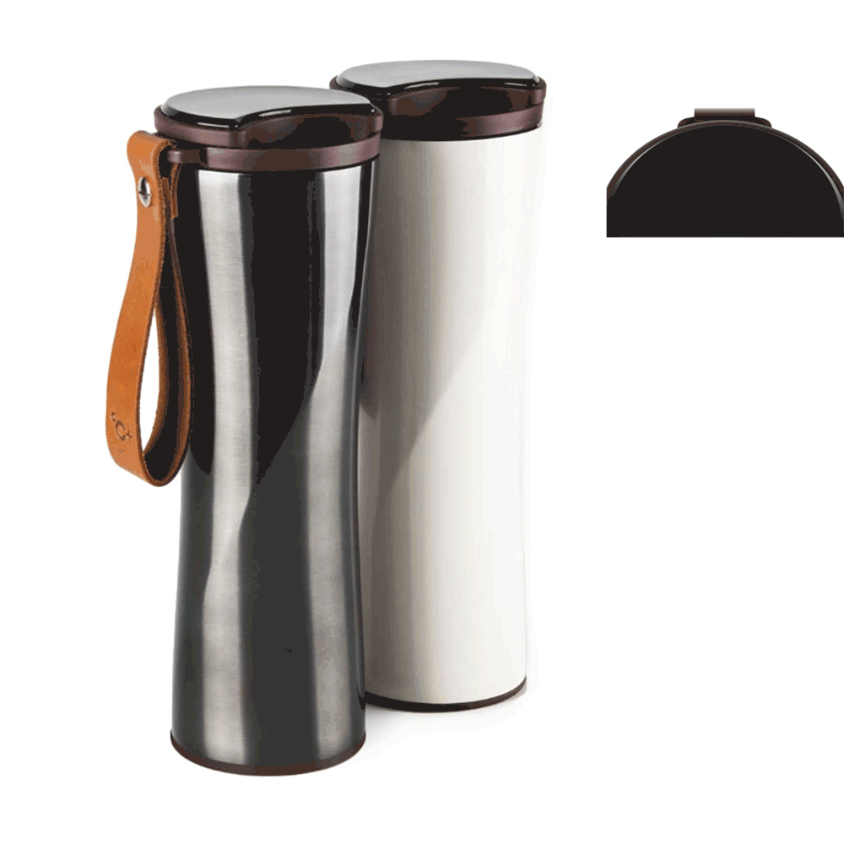
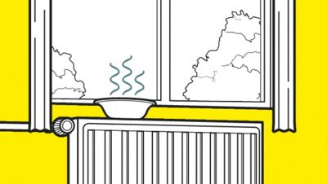
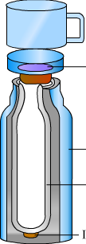
ISI YALITIM MALZEMELERİ
Isı akışını yavaşlatmak için bazı yalıtım malzemelerinin içindeki hava boşaltılır.
Havası boşaltılmış boşluklara vakum denir.
Pencerelerde çift cam uygulamalarında iki cam arasında havanın boşaltılması bu yalıtıma örnek olarak verilebilir. Termoslar, sıcak veya soğuk tutmak istediğiniz içeceğin sıcaklığını uzun süre korumasını sağlar

Slide 10
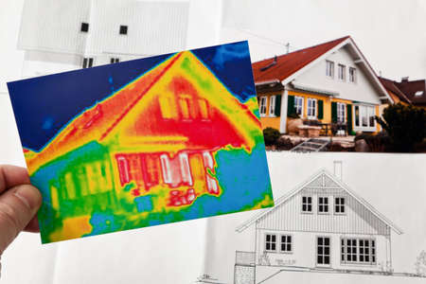
BİNALARDA ISI YALITIMI
Isı yalıtımı binaları hem soğuktan hem sıcaktan koruyan bir uygulamadır. Böylece bina ile çevresi arasında ısı akışının en az düzeyde gerçekleşmesi sağlanır.
Yandaki görselde bir evin termal kamerayla çekilmiş fotoğrafı görülmektedir.
Kırmızı renkle gösterilen bölgelerde ısı kaybı çoktur.
Bu görsele göre evlerimizde ısı kaybının çok olduğu yerler çatı, kapı, pencere ve duvarlardır. Bu nedenle evlerin farklı bölümlerinde farklı yalıtım malzemeleri kullanılarak ısı kayıpları engellenir.

Slide 11
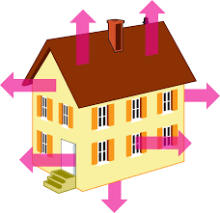
BİNALARDA ISI YALITIMI
Binalarda ısı yalıtımı sağlamak için
Binaların dış cephe duvarlarına,
Binaların çatıları ve yer döşemelerine,
Binaların giriş kapıları ve pencerelerine,
Odaları ayıran ara duvarlarına yalıtım yapılmalıdır.

Slide 12
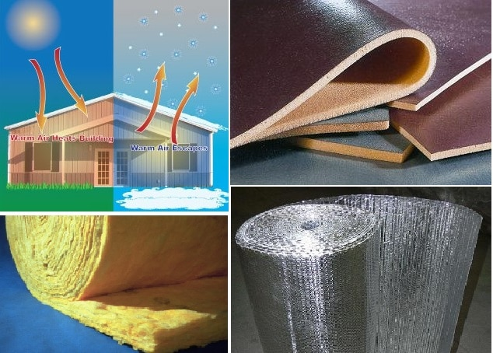
BİNALARDA ISI YALITIMI
Yalıtımı malzemelerinde aranan özellikler
Ekonomik olmalıdır.
Yanmaya karşı dayanıklı olmalıdır.
Zamanla beraber yapısında bozulma olmamalıdır.
Mikroorganizma ve böcekler çoğalmamalıdır.
İnsan sağlığına ve doğaya zarar vermemelidir.
Çevre şartlarından olumsuz etkilenmemelidir.
Kullanımı kolay olmalıdır.

Slide 13
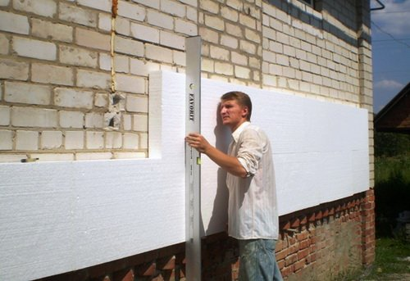
STRAFOR KÖPÜK
Kullanıldığı Yerler
Yanma Özelliği
Kullanım Ömrü
Zararlı/ Zararsız
Maliyeti
İç ve dış duvar cepheleri
Alev alır.
Uzun ömürlüdür.
Zararlı
Düşük

Slide 14
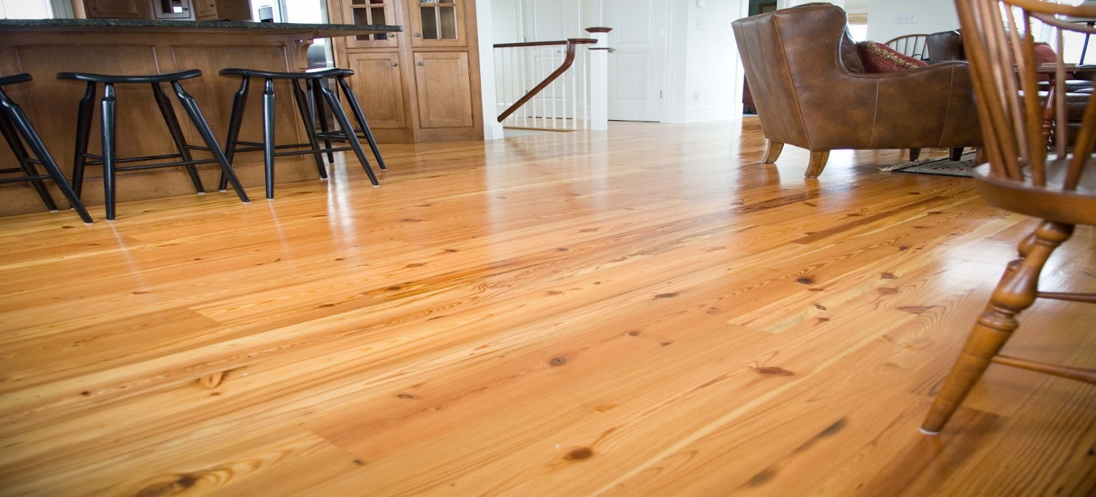
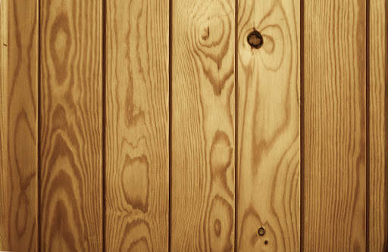
AHŞAP
Kullanıldığı Yerler
Yanma Özelliği
Kullanım Ömrü
Zararlı/ Zararsız
Maliyeti
İç ve dış döşemeler
Alev alır.
Kısa ömürlüdür.
Zararsız
Orta

Slide 15
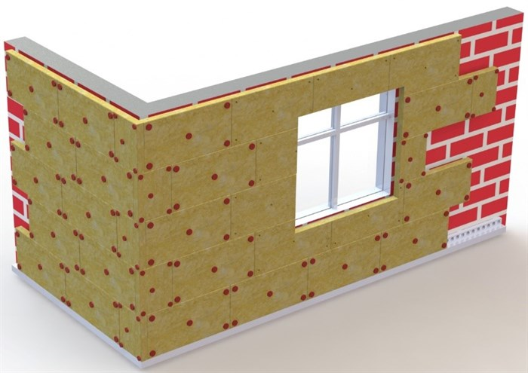
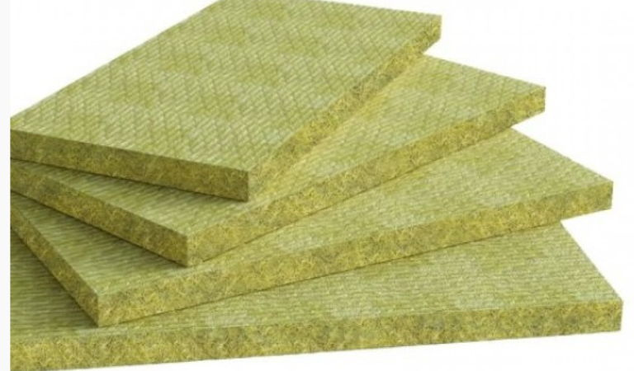
TAŞ YÜNÜ
Kullanıldığı Yerler
Yanma Özelliği
Kullanım Ömrü
Zararlı/ Zararsız
Maliyeti
Tavan, iç ve dış duvarlar
Yanmaz.
Uzun ömürlüdür.
Zararsız
Düşük

Slide 16
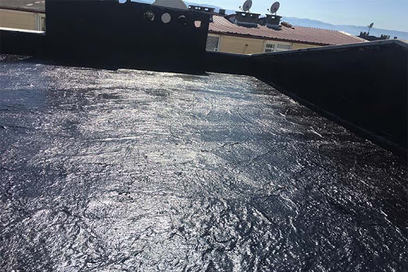
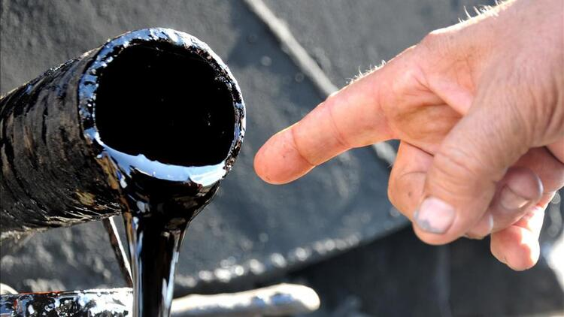
KATRAN
Kullanıldığı Yerler
Yanma Özelliği
Kullanım Ömrü
Zararlı/ Zararsız
Maliyeti
Tavan
Alev alır.
Kısa ömürlüdür
Zararlı
Düşük

Slide 17
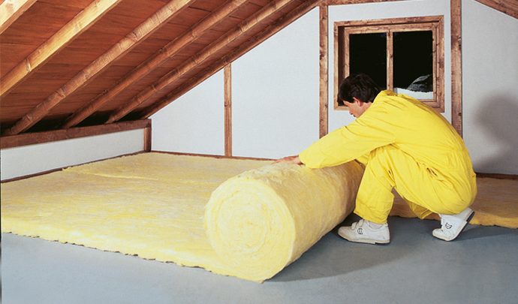
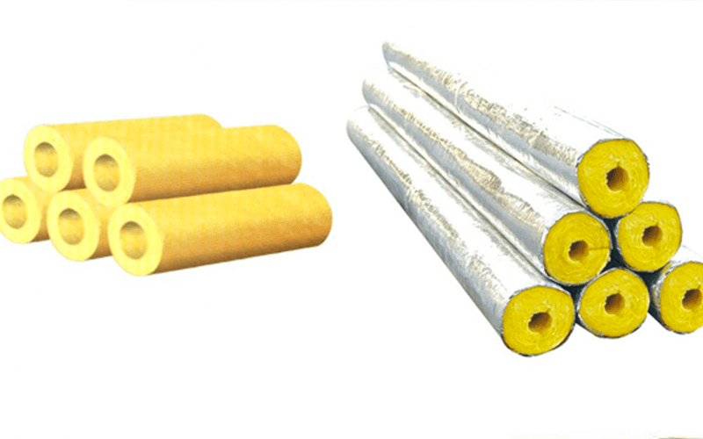
CAM YÜNÜ
Kullanıldığı Yerler
Yanma Özelliği
Kullanım Ömrü
Zararlı/ Zararsız
Maliyeti
Tavan, iç ve dış duvarlar, güneş paneli, tesisat boruları
Zor alev alır.
Uzun ömürlüdür.
Zararsız
Düşük

Slide 18
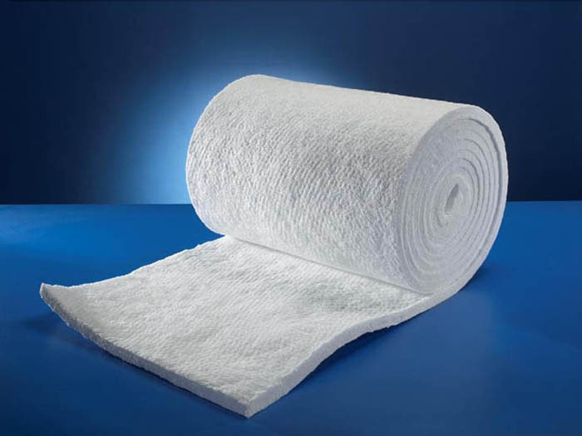
SİLİKON YÜNÜ
Kullanıldığı Yerler
Yanma Özelliği
Kullanım Ömrü
Zararlı/ Zararsız
Maliyeti
Dış cepheler
Zor alev alır.
Uzun ömürlüdür.
Zararsız
Çok düşük

Slide 19
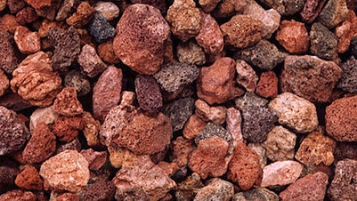
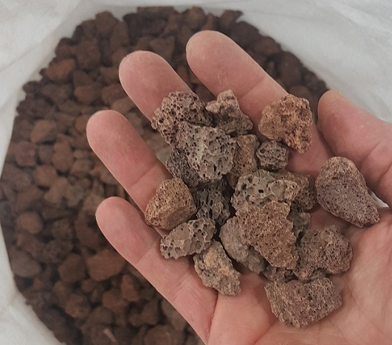
VOLKAN TÜFLERİ
Kullanıldığı Yerler
Yanma Özelliği
Kullanım Ömrü
Zararlı/ Zararsız
Maliyeti
Dış cepheler
Yanmaz.
Uzun ömürlüdür.
Zararsız
Orta

Slide 20
YALITIM MALZEMELERİ
STRAFOR KÖPÜK
İç ve dış duvar cepheleri
AHŞAP
İç ve dış döşemeler
TAŞ YÜNÜ
Tavan, iç ve dış duvarlar
KATRAN
Tavan
CAM YÜNÜ
Tavan, iç ve dış duvarlar, güneş paneli, tesisat boruları
SİLİKON YÜNÜ
Dış cepheler
VOLKAN TÜFLERİ
Dış cepheler
Alev alır.
Uzun ömürlüdür.
Zararlı
Düşük
Alev alır.
Kısa ömürlüdür.
Zararsız
Orta
Yanmaz.
Uzun ömürlüdür.
Zararsız
Düşük
Alev alır.
Kısa ömürlüdür.
Zararlı
Düşük
Zor alev alır.
Uzun ömürlüdür.
Zararsız
Düşük
Zor alev alır.
Uzun ömürlüdür
Zararsız
Çok düşük
Yanmaz.
Uzun ömürlüdür.
Zararsız
Orta

Slide 21
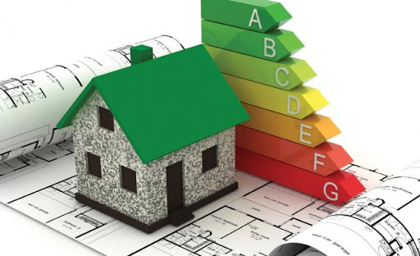
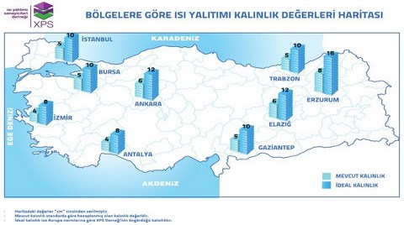
TÜRKİYE’DE ISI YALITIMI
Yalıtımın önemi
Türkiye enerjide yaklaşık %75 oranında dışa bağımlıdır.
Binalarda tüketilen enerji, ülke genelinde tüketilen enerjinin %35’lik bir kısmını oluşturmaktadır.
Ülkemizde enerji tüketim maliyeti yaklaşık 300 milyar liradır.
Bunun yaklaşık 105 milyarlık kısmı binalarda tüketilmektedir.
Doğru bir ısı yalıtımı ile %50 oranında enerji verimliliği elde edilebilirken ülkemizde maalesef binaların %85’i hala ısı yalıtımsızdır.

Slide 22
BİNALARDA ISI YALITIMININ ÖNEMİ
Yalıtımın önemi
Aile ve ülke ekonomisine katkı sağlar.
Doğal kaynakların tükenme hızını azaltır.
İnsan sağlığını korur.
Evimiz yazın serin, kışın ise sıcak olur.
Fosil yakıt kullanımı azalmasından dolayı çevre kirliliği azalır.
Hava kirliliğine bağlı hastalıklar azalacaktır.
Bina içerisinde terleme, küflenme, boya kabarmaları olmayacaktır.
Binanın ömrünü uzatır.

Slide 23

DOĞRU - YANLIŞ
Sıcaklığı yüksek olan maddeden sıcaklığı düşük olan maddeye aktarılan enerjiye ısı denir.
Isı akışı sıcaklığı düşük olan maddeden sıcaklığı yüksek olan maddeye doğrudur.
Demir, bakır gibi maddeler ısı yalıtımında kullanılan malzemelerdendir.
Isı iletimi en hızlı katı olan maddelerde olur.
Plastik, cam, elyaf gibi maddeler ısı iletkeni maddelerdir.
Tüm maddeler ısıyı eşit oranda iletir.
DOĞRU
YANLIŞ
YANLIŞ
DOĞRU
YANLIŞ
YANLIŞ

Slide 24
BOŞLUK DOLDURMA
Isıyı iyi ileten maddelere ……..........................denir.
Isı alışverişi maddelerin sıcaklıkları ........................... kadar devam eder.
Isı alan maddelerin taneciklerinin hareketi ...........................
Binaların dış cephelerinde ısı yalıtım malzemesi olarak ........................... kullanılır.
Isı akışını engelleyerek mevcut ısının korunmasına ........................... denir.
Plastik,tahta, deri gibi maddeler ........................... maddelerdir.
Isı en yavaş .......................... maddelerde iletilir.
ISI İLETKENİ
EŞİTLENİNCEYE
ARTAR
STRAFOR
ISI YALITIMI
ISI YALITIM
GAZ

Slide 25
SORU-CEVAP
Isı akış yönlerini bulunuz.
50 ‘C
40 ‘C
20‘C
60 ‘C
10 ‘C
40 ‘C
70 ‘C
70 ‘C

Slide 26
SORU-CEVAP
TAHTA
ELYAF
DERİ
CAM
ALTIN
SERAMİK
YÜN
DEMİR
ISI İLETKENİ
KATRAN
BAKIR
PLASTİK
GÜMÜŞ
KİREMİT
PAMUK
ÇELİK
KUMAŞ
ISI YALITKANI
ISI YALITKANI
ISI İLETKENİ
ISI YALITKANI
ISI YALITKANI
ISI YALITKANI
ISI İLETKENİ
ISI İLETKENİ
ISI YALITKANI
ISI İLETKENİ
ISI YALITKANI
ISI YALITKANI
ISI YALITKANI
ISI YALITKANI
ISI İLETKENİ

Slide 27
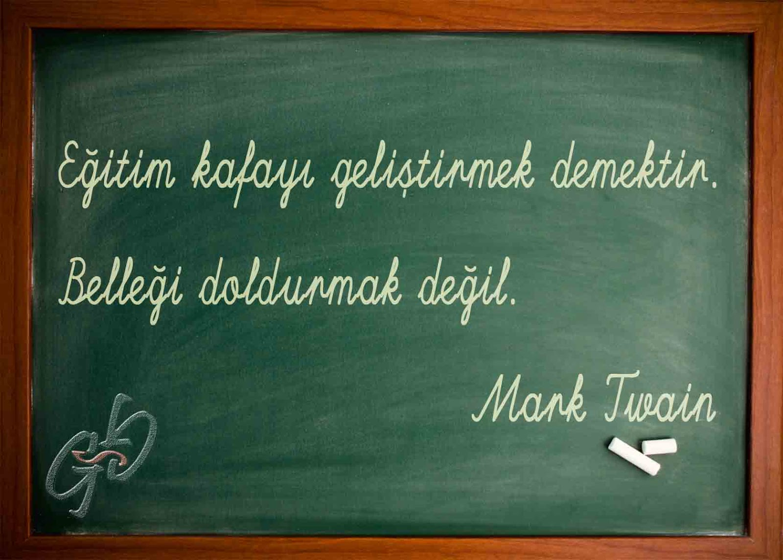

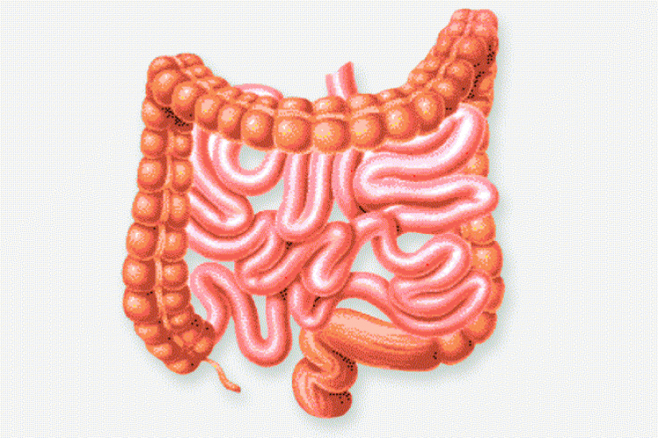
TEŞEKKÜRLER

